Slide 1


CHÀO MỪNG QUÝ THẦY CÔ
VỀ DỰ GIỜ THĂM LỚP
MÔN: Tiếng Việt 1
Giáo viên: Nguyễn Thị Son

Slide 2


Slide 3
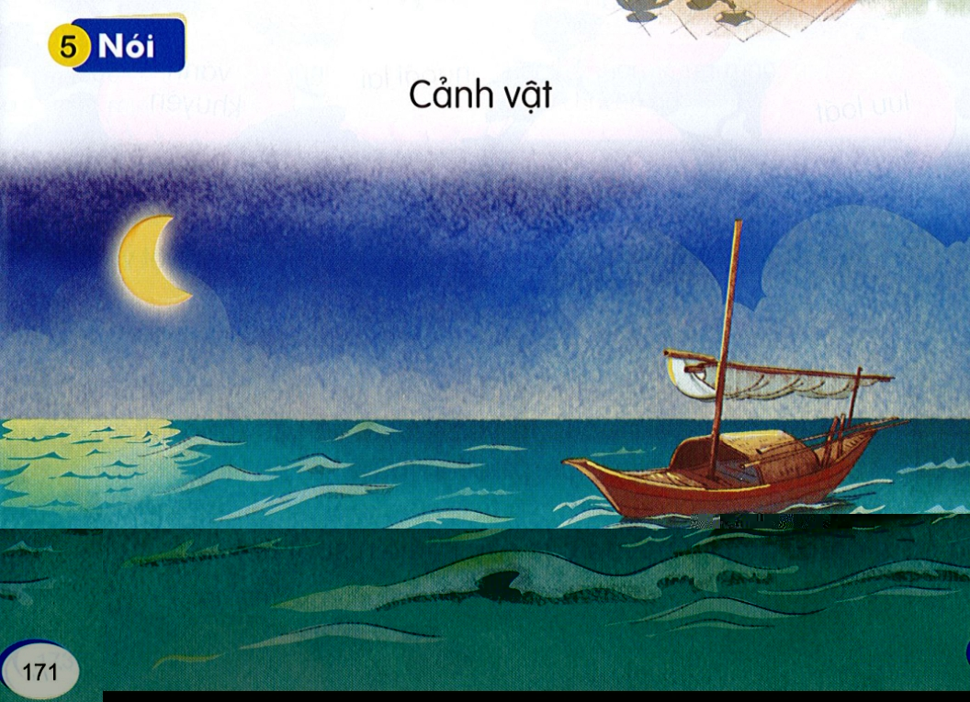

Slide 4





CẢM ƠN THẦY CÔ
VÀ CÁC EM HỌC SINH
The end

